Slide 1

Phénolphtaléine :
La molécule contient pourtant quelques enchaînements double-simple liaison
(2)
(1)
Mais l’alternance double/simple ne se transmet pas d’un groupe à l’autre…
Et chaque groupe dans lequel apparaît une conjugaison correspond à une structure incolore :
(3)
Phénol, incolore, blocs (1) et (2)
C’est un solide blanc…
… Qui n’absorbe pas de radiations du spectre visible.
Acide benzoïque, blanc, bloc (3)

Slide 2
Faisons réagir la phénolphtaléine avec l’eau :
(a)
(b)
+ H₂O
+ H₃O⁺
H⁺
Une réaction acide-base !!
un échange de proton
- Une espèce chimique acide est une espèce donneuse d’H⁺
(ici c’est fifi)
(ici c’est H₂O)
- Une espèce chimique basique est une espèce accepteuse d’H⁺
Que peut-on envisager si, dans la solution dans laquelle on a mélangé fifi et l’eau, on rajoute un bon paquet d’une espèce très acide ?
(reformation de (a), discussion…)

Slide 3
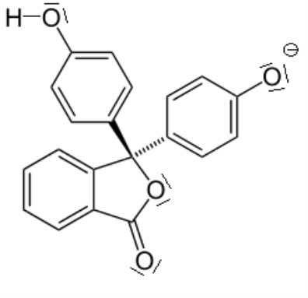
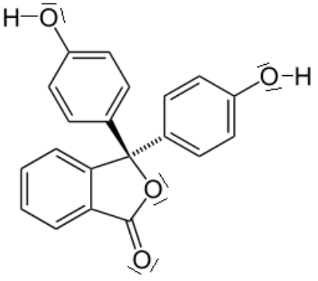
La forme (b) :
Est-elle toujours incolore ?
Rappel (a) :
(incolore)

Slide 4
Dans une solution aqueuse de phénolphtaléine sous la forme (b), ajoutons une espèce basique, par exemple HO⁻ :
H
+ H₂O
(c)
(c) Incolore ?
Remarque :
(oui)
Pourquoi cet H⁺ et pas un autre ?
(début de discussion, invitation à patienter…)

Slide 5
MAIS :
La forme (c) peut se transformer spontanément :
Rose !!!

Slide 6
La forme « ouverte » existe aussi à partir de (b) :
Tout s’est donc joué là :
Elle est pourtant incolore !
Mais ce n’est pas terminé…

Slide 7
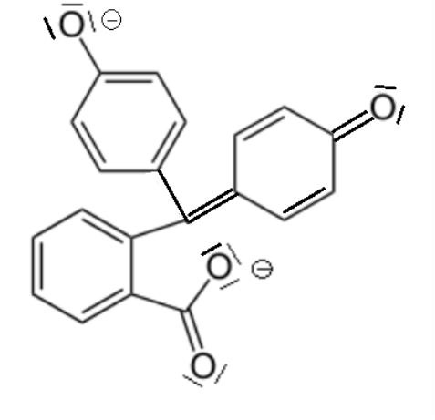
Continuons d’ajouter des HO⁻ :
- Il n’y a plus d’H « acide » à arracher !
- Mais HO – est très riche en électrons et va pouvoir frapper la molécule…
…Là où elle est pauvre en électrons

Slide 8
Résultat :
Couleur ??

Slide 9
Obtention d’hélianthine :
Formule brute ?
C₁₄H₁₅N₃O₃S
Colorée ?
Rouge !
en solution aqueuse…
… acide

Slide 10
La clé du caractère coloré de la molécule ?
Une double liaison en position judicieuse entre deux structures qui sont déjà le siège d’une conjugaison assez importante.

Slide 11
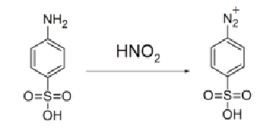
La synthèse simplifiée de l’hélianthine se réalise en deux étapes :
1) Diazotation de l’acide 4-sulfanilique (incolore)
Ion diazonium
4
1
Acide nitreux
Formules développées :
- De l’acide nitreux ?
- D’un ion diazonium R-N₂⁺ en général ?

Slide 12
Décrochage possible d’eau de l’acide nitreux placé en milieu acide ?
H⁺
H₂O
(ion nitrosonium)
La formule développée de NO⁺ vous satisfait ?
Une autre possibilité ??

Slide 13
Rencontre de l’acide sulfanilique avec un ion nitrosonium :
Proposer les « flèches courbes » pour chaque étape ainsi que la formule du produit final.
(peu stable…
… discussion)

Slide 14
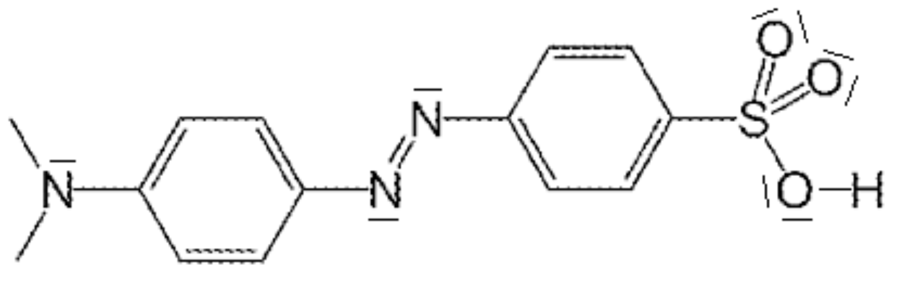
2) « couplage » de l’ion diazonium formé avec la N,N-diméthylaniline :
Proposez un mécanisme !
- Qu’est-ce qui est éliminé ?
-Pouvait-on accrocher ailleurs que là ?
Rouge !

Slide 15

Et l’hélianthine en milieu plus basique ?
+ H₂O
Jaune !

Slide 16
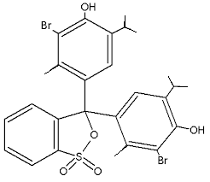
Le bleu de bromothymol (BBT) :
Mise en solution aqueuse, ouverture du petit cycle…

Slide 17
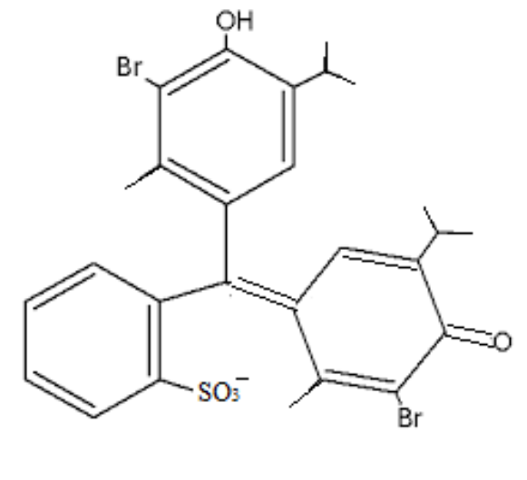
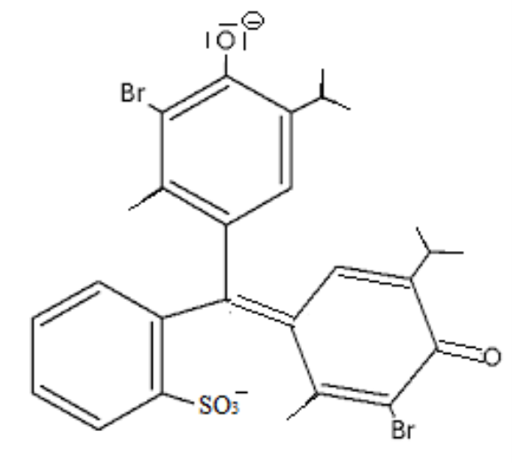
« H₂BBT », rose, milieu très acide.
« HBBT⁻ », jaune, milieu acide à neutre.
« BBT²⁻ », bleu, milieu basique

Slide 18
N’y a-t-il donc que l’acidité d’un milieu qui peut provoquer un changement de couleur ??????
Observer les deux solutions réalisées :
- Ions Cu²⁺ dissous dans de l’eau pure…
Bleu turquoise
- Ions Cu²⁺ dissous dans de l’ammoniaque (solution aqueuse de NH_{3(aq)} )…
Bleu foncé
?
(« céleste »)

